Slide 1
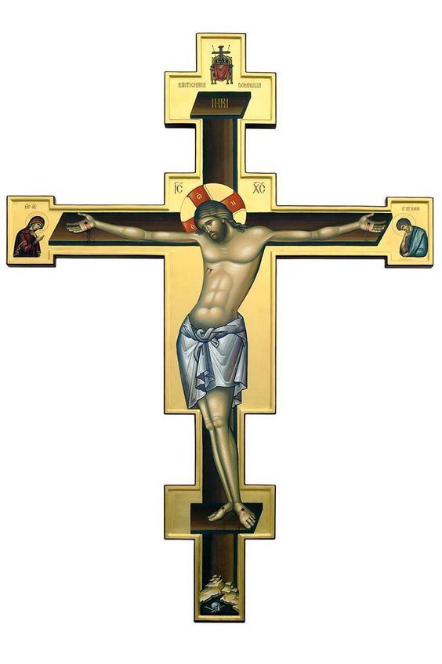
ذبيحة اسحق والحمل الفصحي
النتاجات التعليمية:
الموازنة بين اسحق والمسيح.
الموازنة بين حمل الفصح وذبيحة السيّد المسيح.
معرفة متى انتهت الطقوس الرمزية.

Slide 2
الموازنة بين اسحق والمسيح.
ولِدَ كُل مِن الرَمز والمَرموز إليه بطريقة عجائبية فإسحق في شيخوخة والديه، والمسيح من عذراء.
كان اسحق وحيداً لأبيه والمسيح أيضاً وحيد الأب ووحيد الأم.
لم يشفق ابراهيم على وحيده اسحق كذلك الله لم يشفق على ابنه الوحيد سيدنا يسوع المسيح في تقديمه فداءً عن البشر.
وضع ابراهيم حطب المحرقة على ابنه اسحق وذهب به خارج المحلة ونصب مذبحاً فوق جبل، وكان هذا إشارة إلى خروج السيّد المسيح حاملاً صليبه في طريقة من أورشليم إلى الجلجلة (وهي محل مرتفع) ليقدم ذاتهُ ذبيحة من أجلنا.

Slide 3
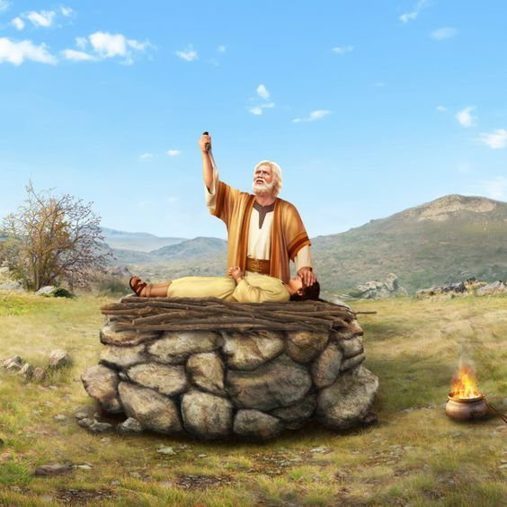
الموازنة بين حمل الفصح وذبيحة السيد المسيح.
كانت ذبيحة إسحق رمزاً إلى موت السيّد المسيح عن خطايا العالم فحمل الفصح هو السيّد المسيح الذي جاء لينقذ البشرية من الخطيئة بسفك دمهِ على الصليب .

Slide 4
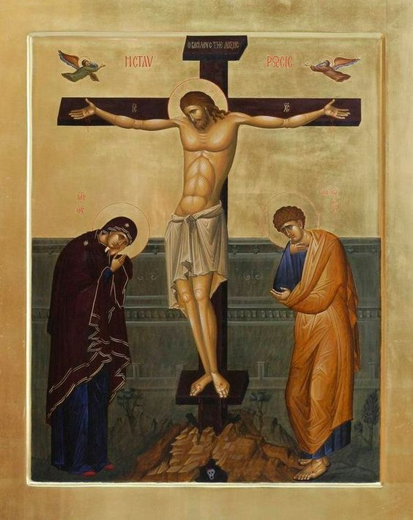
متى انتهت الطقوس الرمزية.
انتهت جميع الطقوس الرمزية لأن الرب يسوع هو الحمل الفصحي وفصحنا الجديد.

